Slide 1

Geovane Martins
Perda de Produtividade – Conceitos
Sao Paulo, 29 de Agosto de 2024

Slide 2


Olá, eu sou o Geovane Martins
HECT Consultoria - Director
Engenheiro, advogado, MBA em Gestão de Projetos, especialista em analises de desvios e calculo de danos em contratos de construção. Atuou em casos de alta complexidade no Brasil e no exterior. Atua como perito, arbitro e dispute board.

Slide 3

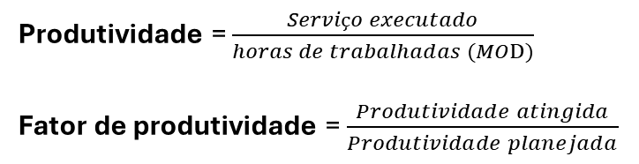
Perda de
produtividade
O QUE É
EFETIVO REAL
INEFICIÊNCIA
CHUVAS NÃO PREVISTAS
SUPERVISÃO ADICIONAL
IMPACTOS DO CONTRATANTE
ALTERAÇÕES DO CONTRATANTE
ALTERAÇÕES DE PROJETOS
PERDA DE
PRODUTIVIDADE
Perda de produtividade ocorre quando o empreiteiro não atinge a produtividade prevista ou a praticável, gerando um maior dispêndio de esforço por unidade produzida.
HORAS
AJUSTADAS
AJUSTES (TAKE OFFS)
HORAS
PLANEJADAS
Produtividade = $\frac{Serviço executado}{horas de trabalhadas (MOD)}$
Fator de produtividade = $\frac{Produtividade atingida}{Produtividade planejada}$
PRAZO
CONTRATUAL
EXTENSÃO
DE PRAZO

Slide 4

Causas comuns
Absenteísmo
Aceleração (dirigida ou forçada)
Condições meteorológicas adversas
Indisponibilidade de mão de obra qualificada
Alterações, impacto incidental, impacto cumulativo causado por múltiplas alterações e retrabalho
Concorrência por mão de obra operária
Aglomeração de mão de obra ou acúmulo excessivo de pessoas na mesma frente de serviço
Rotatividade dos operários
Falhas na engenharia, nas revisões de engenharia e/ou retrabalho
Supervisão enfraquecida
Emprego exagerado de horas extras
Incapacidade de coordenar contratadas, subcontratadas e/ou fornecedores
Fadiga
Relações trabalhistas e gerenciamento da mão de obra
Curva de aprendizagem
Escassez de materiais, ferramentas e equipamentos
Alocação excessiva de funcionários
Pouca motivação da mão de obra operária
Fatores gerenciais do projeto
Trabalho fora de sequência
Retrabalhos e erros
Impacto da compressão de cronograma sobre a produtividade
Restrições de acesso à área de trabalho ou ao canteiro
Condições do local
Aprovações ou respostas atrasadas

Slide 5
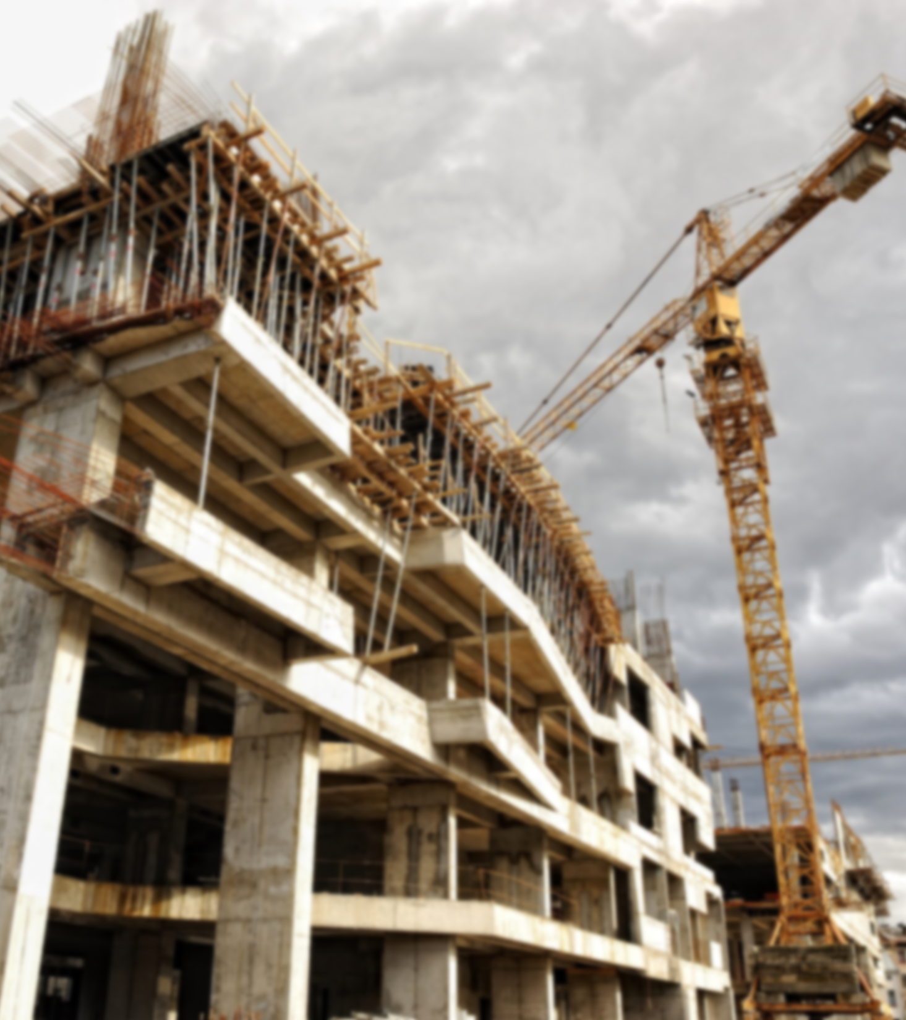


RP-25
Perda de
produtividade
While the general cause(s) of lost productivity may be easy to speculate upon (at least in hindsight), the contractor seeking to be compensated for a cost increase must first demonstrate entitlement, that is, a contractual right to recover damages, to the level of certainty required by decision makers or the trier of fact. Second, the contractor must sufficiently prove causation, the nexus between entitlement and damages.”
COMPROVAÇÃO
Apesar da facilidade de se entender as causas da perda de produtividade, o estabelecimento do nexo causal deve seguir um rito, demonstrando o direito de ser ressarcido e se comprovar as consequências.

Slide 6
RP-25
The events were caused by the owner or some entity for whom the owner is responsible (i.e., the design professional, construction manager or an independent prime contractor, etc.). Or, in the alternative, the events were caused by situations for which the owner assumed contractual liability (i.e., a force majeure situation or differing site condition, etc.).
Recoverability for the resulting damages is not barred by the terms of the contract (e.g., exculpatory clauses such as a no damages for delay clause which may be upheld in the jurisdiction or overcome by events beyond the contemplation of the parties or intentional, willful, or grossly negligent conduct of the party seeking enforcement of such a clause).
The events caused a change in the performance of the work and resulted in increased costs and/or time required to perform the work (i.e., work was resequenced, means and methods were changed, it took longer to perform the work, the work cost more due to performing work in bad weather, etc.).”
Passos para recuperar os custos da
PERDA DE PRODUTIVIDADE
“Compliance with the notice requirements of the contract.
Events occurred during the performance of the work, which were unforeseeable at the time of contract execution or a preceding change order(s).
The events were beyond the control of the contractor seeking compensation, whether it is the contractor, its subcontractors, vendors or suppliers, at any tier.

Slide 7

Perda de
produtividade
COMPROVAÇÃO
18.5 When it comes to explaining the cause of disruption, it is often the case that the Contractor will rely upon multiple and intermingled disruption events to explain its loss of productivity and to support its claimed entitlement to loss and expense relating to the impacted work activities. Depending upon the circumstances, it may not be possible or practicable to identify the loss of productivity, and hence loss and expense, relating to individual disruption events. Hence, once the Contractor has excluded the costs and/or loss relating to specific Employer Risk Events for which the causal link can be established, the remaining disruption claim may present the rare situation in which it is acceptable to claim compensation as a composite whole (i.e. a global claim).”
Pode não ser possível ou praticável identificar a perda de produtividade relacionadas com eventos individuais. Assim, uma vez que o Empreiteiro tenha excluído os custos e/ou perdas relacionados com Eventos de Risco específicos do Empregador para os quais o nexo de causalidade possa ser estabelecido, a reclamação de perturbação restante pode apresentar a rara situação em que é aceitável reivindicar a compensação como um todo composto ( ou seja, uma reivindicação global).

Slide 8




Propósito da RP
Identify Lost Productivity Estimating Methodologies
Rank
Order the Methodologies
Define and Discuss Each Methodology
Identify Selected Studies Applicable to Each Methodology

Slide 9

PROJECT SPECIFIC STUDIES
Measured Mile Study
Earned Value Analysis
Work Sampling Method
Craftsmen Questionnaire Sampling Method
GENERAL INDUSTRY STUDIES
U.S. Army Corps of Engineers
Modification
Impact Evaluation Guide
Mechanical Contractor´s Association
of America
National Electrical Contractor´s
Association
Estimating Guides
Métodos
PROJECT COMPARSION STUDIES
Comparable Work Study
Comparable Project Study
COST BASIS
Total Unit Cost Method
Modified Total Labor Cost Method
Total Labor Cost Method
SPECIALTY INDUSTRY STUDIES
Acceleration
Changes, Cumulative Impact and Rework
Learning Curve
Overtime and Shift Work
Project Characteristics
Project Management
Weather
PRODUCTIVITY IMPACT
ON SCHEDULE
Schedule Impact Analisys

Slide 10
Prática baseada no projeto
Measured mile / Baseline
Earned Value
Estudo comparativo de projeto
RP-25
Perda de produtividade
Estudos da indústria
PRECISÃO
Estudos específicos da indústria
Estudos gerais da indústria (MCAA)
MÉTODOS
Baseada em custo
Modified Total cost
Total Cost

Slide 11
Mesured Mile / Baseline
Perda de produtividade
Estudos Específicos da Indústria
QUALIDADE DA DOCUMENTAÇÃO E ESFORÇO
Earned Value
Estudos Gerais da Indústria
Estudo Comparativo de Projeto
MÉTODOS
Modified Total Cost
Total Cost
PRECISÃO

Slide 12
Perda de produtividade
MEASURED MILE
Necessário ter um período sem impacto para verificar a “produtividade natural”
Necessário dispor de dados de equipe alocada e produção periódica no serviço impactado
Produtividade Natural
PERÍODO IMPACTADO
PERÍODO DE REFERÊNCIA
PERÍODO IMPACTADO
Outlier
Curva de Aprendizagem

Slide 13
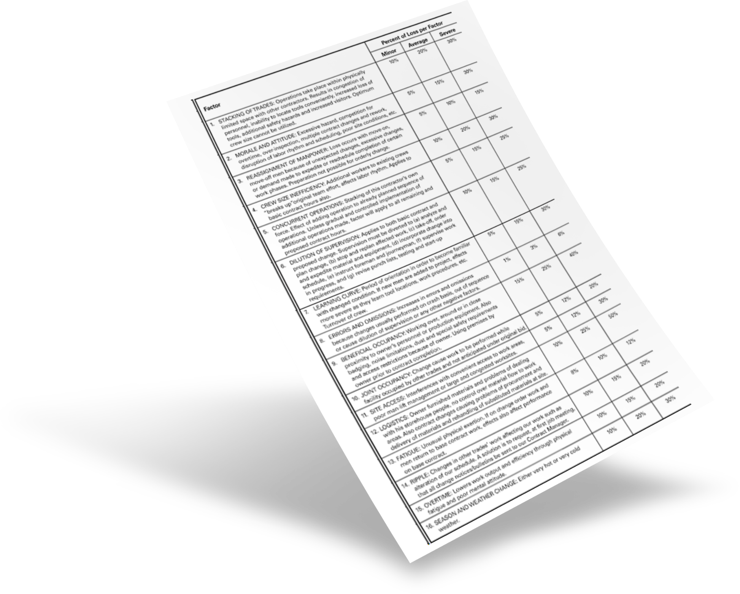

Perda de produtividade
APLICAÇÃO - ESTUDOS GERAIS DA INDÚSTRIA
Apurar o efetivo alocado sujeito à perda de produtividade
Identificar os períodos que os fatores de perda de produtividade ocorreram e atribuir a severidade dos impactos

Slide 14
HH
REAL
HH ADICIONAL
HH DEDUZÍVEL
ANÁLISE PROSPECTIVA
(para elaboração de uma Change Order)
Horas previstas com impacto = Horas previstas sem impactos x (1 + Fator)
HH ADICIONAL NÃO DEDUZÍVEL
Base de Aplicação dos Fatores do MCAA
HH PREVISTO
HH PREVISTO
ANÁLISE RETROSPECTIVA
Horas atribuíveis à perda = Horas demandadas x Fator / (1+ Fator)

Slide 15
Perda de produtividade
Horas realizadas | 1.950 horas
(-) Horas atribuíveis a correção de não conformidades | 150 horas
(-) Serviços especificados e não orçados | 75 horas
(=)Horas despendidas na realização do escopo | 1725 horas
(-) Horas remuneradas | 1400 horas
(=) Horas atribuíveis à perda de produtividade | 325 horas
APLICAÇÃO
MODIFIED TOTAL COST
Quantificar o valor total gasto com mão de obra
Deduzir possíveis erros de orçamento e ineficiências do empreiteiro
Comparar com o valor recebido para os serviços

Slide 16
Obrigado
Geovane Martins

Slide 17

Q&A

